Slide 1

РЕКОМЕНДАЦИИ
ПО РАЗМЕЩЕНИЮ ТЕКСТА НА СЛАЙДАХ

Slide 2
РАСПОЛОЖЕНИЕ ТЕКСТА
Этот текст расположен правильно. Его строка
содержит 50 символов и читается комфортабельно.
Считать символы неудобно, поэтому надо ориентироваться на 7-9 слов.
Этот текст расположен неправильно. Его строка содержит более семидесяти символов и прочтение требует постоянного перемещения фокуса зрения человека.
Голубым цветом показана мертвая зона (~5% c каждого края)
Нежелательно располагать в ней что-либо важное, так как настройки проектора, принтера или телевизора, а также изменение пропорций кадра, могут обрезать края слайда.

Slide 3
Расположение блоков
Европеец читает по направлению слева-направо, сверху-вниз
поэтому текст отдельных блоков, разнесенных в пространстве
будет читаться именно в такой последовательности, если визуально эти блоки ничего не разделяет.
Текст не должен тонуть в обрамлении.
Лучше сделать его крупнее и удобней для чтения
И он не должен перекрываться какими-либо элементами, включая фон

Slide 4
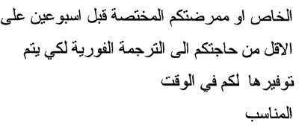
Выравнивание текста
Заголовок, расположенный по центру слайда – это нормально.
Но если предложение занимает несколько
строк, человеку будет сложно прочесть его, каждая строка будет восприниматься, как отдельная надпись.
Этот текст выравнивается по левому краю.
Глазу удобно, когда начало следующей строки
почти в том же месте, что и начало предыдущей.
Когда текст выравнивается по правому краю, каждый раз глазу необходимо чуть дольше искать начало следующей строки. Конечно, если мы не пишем на языке, который читается справа налево:
При использовании выравнивания по ширине пробелы между словами становятся разной длины. Читать такой текст неудобно.

Slide 5
Размер шрифта
50 Размер шрифта 50 пт.
40 Размер шрифта 40 пунктов
30 Этот фрагмент текста набран шрифтом с размером тридцать типографских пунктов
20 Этот фрагмент текста набран шрифтом с размером
двадцать типографских пунктов и оптимален для текста.
15 Этот фрагмент текста набран шрифтом с размером пятнадцать типографских пунктов, в некоторых случаях прочесть его сложно
10 Этот фрагмент текста набран шрифтом с размером десять типографских пунктов, поэтому далеко не все его прочитают,
особенно те, кто забыл дома очки или сидит далеко от экрана.
Не исключено , что презентацию будут показывать с помощью телевизора или экрана компьютера для нескольких людей.
Если возникает необходимость использовать мелкий шрифт –
значит мы разместили на одном слайде слишком много информации.

Slide 6
Гарнитура и начертание шрифта
Шрифт – это в первую очередь инструмент для передачи
текстовой информации.
Создатели шрифтов предполагают, что курсивное или полужирное начертание будут использоваться для выделения, а не набора основного массива текста, это же касается и подчеркивания.
Выделение большого объема текста бессмысленно и делает его менее читабельным.
«Курсив и наклонный шрифт стоит использовать для смыслового выделения текста, а также цитат»
Как правило, в электронных материалах используются шрифты с засечками times new roman и georgia.
Существует множество декоративных шрифтов, их задача – привлечь внимание в ущерб читаемости текста, об этом следует помнить при желании разнообразить набор используемых шрифтов.
А также шрифты без засечек, такие как Verdana и ее близкие родственники Сalibri, Tahoma и Arial.
Достаточно сложно соблюсти согласованность внешнего вида, когда в презентации используется более двух видов шрифтов.

Slide 7
Цвет текста
Основной принцип при выборе цвета текста – это достижение наибольшего контраста между цветом и фоном.
Вариант светлого шрифта на темном фоне чуть менее удобен для восприятия.
Чем ниже контраст между текстом и фоном, тем сложнее человеку прочесть текст. Если презентация показывается в освещенной комнате такой текст может стать и вовсе нечитаемым.
Цветной текст является удобным инструментом для смыслового выделения и расстановки акцентов. При этом желательно соблюдать правило одинакового выделения однотипных элементов.

Slide 8
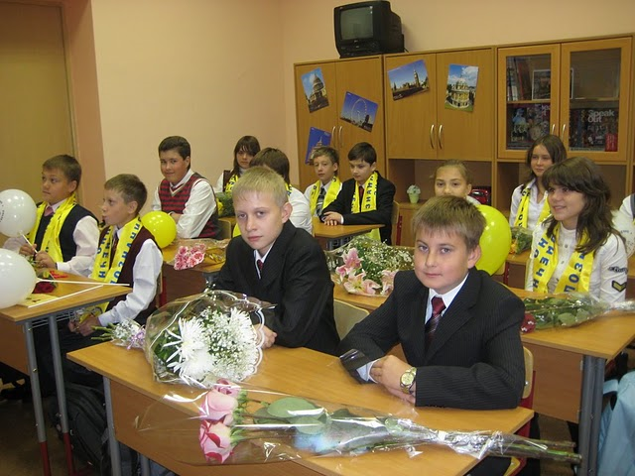
Фон
Контуры графического фона будут конкурировать с текстом и сделают его менее читаемым или абсолютно нечитаемым.
Бледный графический фон выглядит «грязно»
Одноцветный фон всегда снижает контраст.
Даже если на мониторе все выглядит нормально, запас контрастности у проектора может отказаться недостаточным для комфортного чтения.

Slide 9
Эффекты текста
Использование различных эффектов оформления текста, как и декоративные шрифты, может негативно отразиться на его читаемости.
То, что вы умеете их использовать, не делает их использование обязательным.
Человек ожидает, что однотипные элементы будут выглядеть одинаково. В противном случае он подсознательно пытается понять, в чем заключается смысловая разница, это отвлекает его от того, что мы хотим до него донести.

Slide 10
Тени
Тень уменьшает четкость текста
Зачем ее уменьшать?
Тени от разнонаправленных источников света вызывают диссонанс восприятия.
Это касается любых
эффектов объема

Slide 11
Списки и наборы объектов
Человек может держать в фокусе внимания 3-5 объектов одновременно
Если пункт списка содержит несколько предложений – это несколько объектов, а элементы списка воспринимаются как абзацы.
Вы не сможете сказать, что было написано в тексте даже двумя абзацами ранее.
Список может быть длинным, если нужно обозначить количество объектов, но его содержимое не запомнят.

Slide 12
Использование диаграмм
Речь человека и текст обладают линейной связанностью.
Это удобно для отображения логики развития мысли
Но описывать в тексте сложную структуру неудобно
Восприятие
Вербально-ориентированное
Визуальное
Речь
Текст
Таблицы
Диаграммы
Списки
Графики
Схемы

